Slide 1

Платформа для управления профессиональными услугами

Slide 2
WEB-проекты для бизнеса от компании КСИКОМ
Компания КСИКОМ специализируется на создании Web-приложений для бизнеса и инструментальных средств для их быстрой разработки. Ей принадлежат авторские права на программные продукты и товарные знаки DeloPro, Wad-er и wBsuite
Основные проекты:
Web-ERP+CRM – Система управления предприятием DeloPro;
инструментальная PHP-платформа Wad-er для быстрой разработки Web-
приложений;
корпоративная информационная система Wad-er Business Suite (wBsuite)
Направления деятельности:
разработка заказных Web-приложений класса ECM, ERP и CRM на базе
платформы Wad-er и Системы wBsuite;
создание корпоративных B2B, B2C и B2E порталов на базе Системы wBsuite,
API-интеграция порталов с Системой DeloPro и другими приложениями.
Инструментальная платформа Wad-er и Система wBsuite концентрируют в себе опыт и знания предметной области, приобретенные разработчиками в течение 18 лет работы над развитием проекта DeloPro
История проекта

Slide 3
Инструментальная PHP-платформа Wad-er
Благодаря простоте, гибкости, модульной структуре и функциональной полноте, платформа Wad-er позволяет
БЫСТРО РАЗОБРАТЬСЯ В ПРИЦИПАХ РАБОТЫ И
в короткие сроки с минимальными ресурсами
создавать web-приложения любой сложности
начиная от сайтов и корпоративных порталов до управленческих приложений класса ECM, CRM и ERP, работающие на всех типах браузеров и не зависящие от используемой СУБД
Использование платформы позволяет избавиться от огромного объема повторяющейся от проекта к проекту рутинной работы (решение системных задач, взаимодействие с базами данных, разработка графических интерфейсов, вопросы безопасности, обновления и т.д. и т.п.) и сосредоточить усилия на главном – предметной области, бизнес-логике, аналитике, удобных и продуманных пользовательских интерфейсах. Все это значительно сокращает себестоимость разработки, повышает ее качество, упрощает дальнейшую поддержку
Инструментальная PHP-платформа Wad-er

Slide 4
Инструментальная PHP-платформа Wad-er. Концепция
Платформа Wad-er использует концепцию CMS с ее терминологией и особенностями. Интерфейс платформы состоит из панели управления (back end, административная часть) и сайта (front end, общедоступная часть). С помощью панели управления можно создавать контент сайта и любые объекты платформы Wad-er – модули, шаблоны и их переменные, сниппеты, чанки, плагины и др.
Любой объект платформы Wad-er создаётся аналогично странице сайта. Каждая страница или фрейм может иметь свой шаблон с использованием стилей CSS. На каждый объект (страницу сайта) можно задавать права доступа
Плагины, запускаемые по системным событиям (генерируемых парсером), позволяют влиять на интерфейс страниц, протекание бизнес-процессов (включая парсинг), работу с базой данных и др.
В зависимости от настроек и прав доступа, страница может отображаться на сайте или в панели управления (или в обоих местах одновременно). Это дает гибкость и удобство, позволяя произвольным образом разрабатывать как публичную часть web-приложения, так и панель управления (используя ее в качестве рабочего интерфейса)
Инструментальная PHP-платформа Wad-er. Концепция

Slide 5
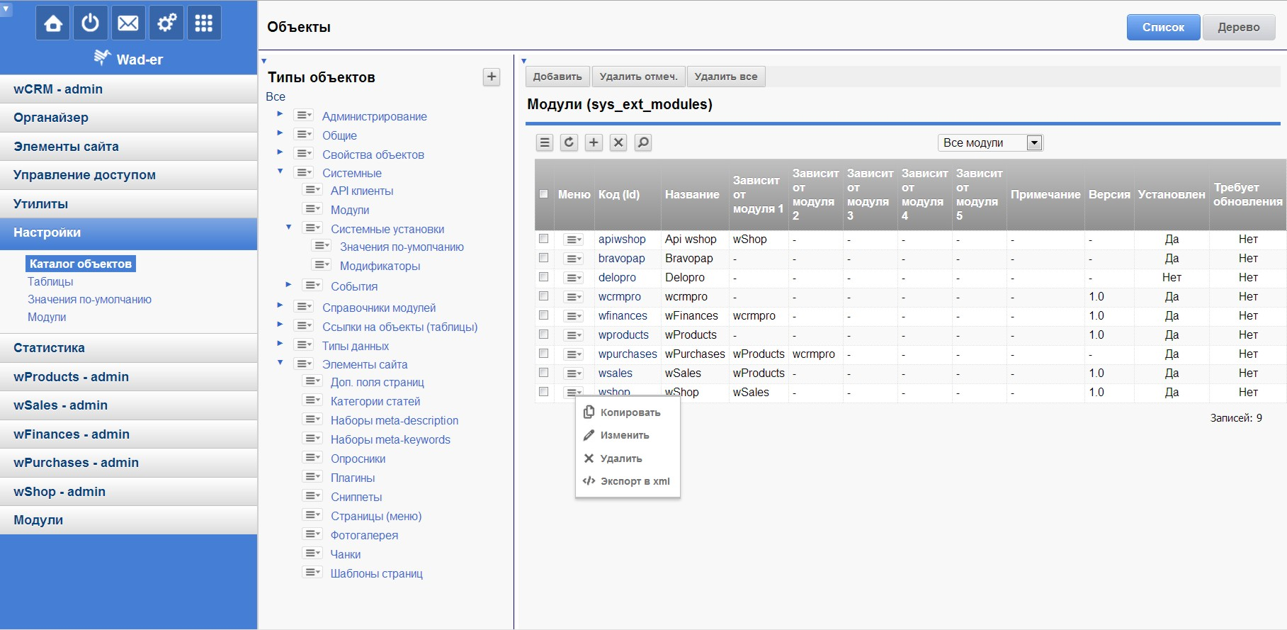
Инструментальная PHP-платформа Wad-er. Панель управления (админка)
Инструментальная PHP-платформа Wad-er. Панель управления (админка)

Slide 6
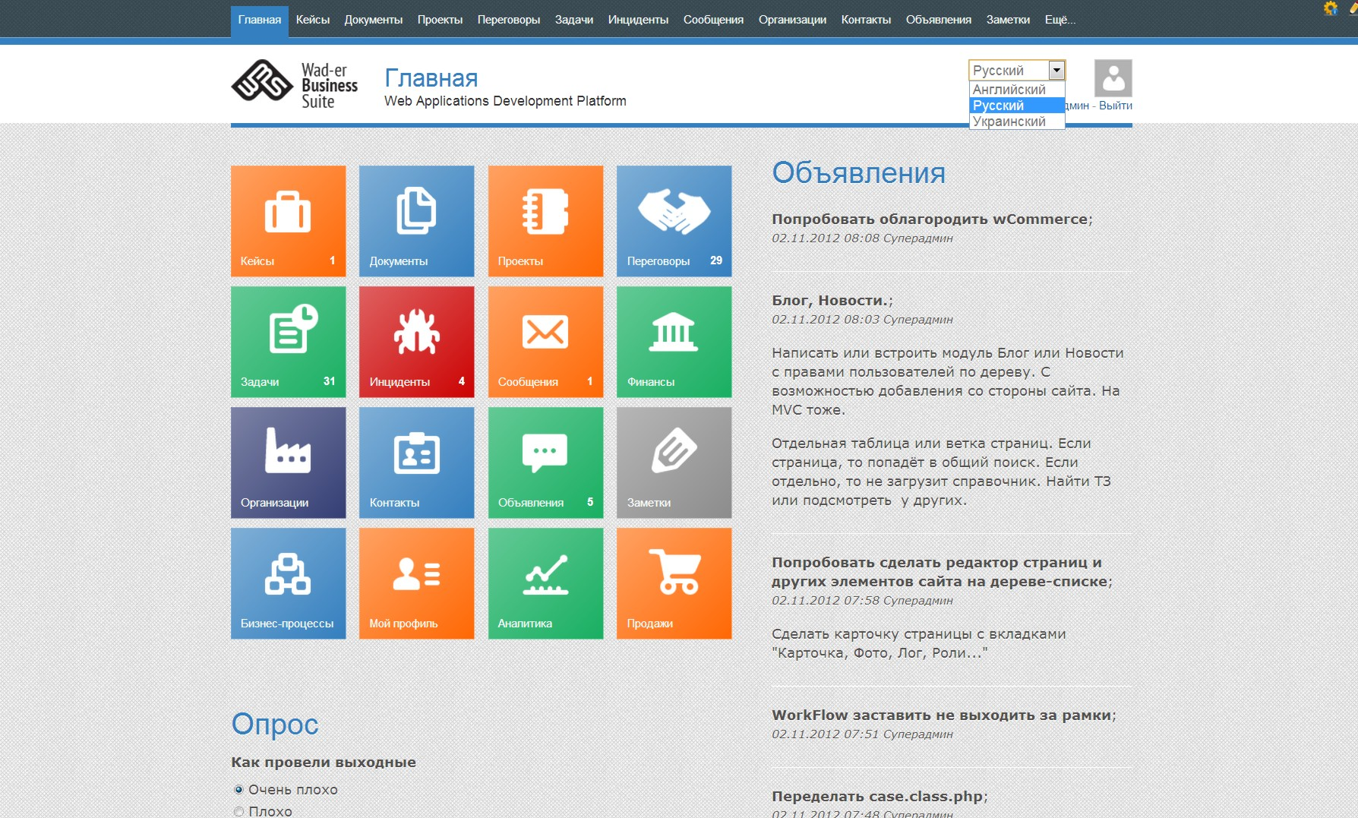
Инструментальная PHP-платформа Wad-er. Рабочий интерфейс web-приложения (сайт)
Инструментальная PHP-платформа Wad-er. Рабочий интерфейс приложения (сайт)

Slide 7
Платформа Wad-er в сравнении с другими фреймворками
Платформа Wad-er, как и большинство других фреймворков, следует принципам построения MVC-приложений. Отличительные особенности платформы Wad-er:
– тщательно спроектирована – код ядра платформы академически
грамотный и на 100 % уникальный. Состав и структура ядра – компромисс
между простотой и функциональной достаточностью, с одной стороны,
и эффективностью, устойчивостью и высокой скоростью выполнения
транзакций, с другой стороны
– модульная структура платформы и создаваемых Web-приложений
Весь функционал – приложения, функции, шаблоны и др. сосредоточен в
модулях, которые тесно интегрированы между собой, взаимодействуют с
помощью API и широко используют плагины.
Это дает преимущества для работы команды программистов, позволяя каждому
независимо от других создавать и тестировать модули как завершенные
компоненты большого проекта
– отказ от генерации кода при помощи консоли. Встроенные case-
средства позволяют создавать готовый код приложения и его интерфейсы
Платформа Wad-er в сравнении с другими фреймворками

Slide 8
Платформа Wad-er в сравнении с другими фреймворками
– отсутствие жесткой структуры каталогов. В любом каталоге модуля
можно менять содержимое каталогов controllers/, lang/, models/, views/,
xml/, автоматически создаваемых при использовании case-средств
– два варианта реализации MVC паттерна позволяют проектировать
приложения комбинируя эти способы формирования выходного HTML кода
страницы для использования преимуществ каждого из них.
Оптимальная структура MVC: «тонкий контроллер - толстая модель»,
т.е. вся бизнес-логика сосредоточена в модели
– применяются обычные html-шаблоны, не используются
шаблонизаторы, но есть возможность их подключения
– работа приложений на мобильных устройствах и планшетах.
Платформа Wad-er оттестирована на iphone safari и на android chrome.
Есть возможность писать под мобильные устройства API-клиенты,
которые управляют/получают данные с web-сервера
– подробная техническая документация от разработчиков,
библиотека готовых приложений и примеров кода по использованию
основных инструментов платформы
Платформа Wad-er в сравнении с другими фреймворками

Slide 9
Инструментальная РНР-платформа Wad-er. Состав
– PHP-библиотека ADOdb для работы с различными СУБД, ADOdb Active Record
– средства работы с таблицами (создание, модификация, резервное
копирование и восстановление) на базе adodb-xmlschema
– базовый класс объекта wPrototype (CRUD - визуализация, добавление,
изменение, удаление записей с логированием и проверкой ссылочной
целостности, генерация системных событий на CRUD, автоматическое создание
интерфейсов для работы с записями), паттерн Wad-er Active Record
– объекты доступа к данным (DAO), конструктор запросов
– CASE-средства для создания новых модулей и их интерфейсов
– набор AJAX-интерфейсов: списки, деревья, каталоги, таблицы, матрицы и др.
– RBAC – управление доступом по ролям на базе класса pageParcer
– CMS-система управления контентом, поддержка многоязычности (UTF-8)
– генератор отчётов на базе php-библиотеки tbs (tiny-but-strong)
– API-интерфейс для работы с внешними приложениями
– Workflow-система, работающая с различными объектами
– набор специальных утилит для программистов и библиотека приложений-
прототипов (примеры)
Инструментальная РНР-платформа Wad-er. Состав

Slide 10
Назначение системы Wad-er Business Suite (wBsuite)
Система wBsuite – кросс-платформенная мультиязычная корпоративная информационная система – расширяемый пакет бизнес-приложений, созданных и функционирующих на базе платформы Wad-er
В основу Системы wBsuite положены современные концепции управления –
адаптивный кейс-менеджмент (ACM), проектный менеджмент (PM), управление бизнес-процессами (BPM), управление взаимоотношениями с клиентами (CRM), сервис-менеджмент (Service Desk), управление документооборотом (Docflow), управление корпоративным контентом (ECM) и электронная коммерция (E-Business)
Система wBsuite может использоваться в качестве платформы для создания:
специализированных бизнес-приложений
корпоративных B2E-порталов (Business-to-Employees) приложений и
совместной работы (Enterprise Application & Collaboration Portal)
B2C-порталов (Business-to-Customer) электронной коммерции (интернет-
магазинов) и B2B-порталов (Business-to-Business) для работы с контрагентами
Система wBsuite с помощью API легко интегрируется с ERP-системами, платежными системами, социальными сетями и др. приложениями
Платформа Wad-er позволяет дорабатывать "под клиента" функциональность,
контент и дизайн порталов, интерфейс и логику бизнес-приложений
Назначение системы Wad-er Business Suite (wBsuite)

Slide 11
Концепция развития и поддержки Системы wBsuite
Система wBsuite и платформа Wad-er поставляются с открытым кодом
(open source)
для лицензирования используется Стандартная Общественная Лицензия
GNU GPL v.3, которая позволяет внесение изменений в исходный код
и коммерческое использование программы или ее частей
модули Системы wBsuite имеют базовую и профессиональные версии.
Базовые версии – бесплатные (free software), а профессиональные версии – платные.
Платформа Wad-er бесплатная
варианты предоставления платных версий – on-site или on-demand
компания КСИКОМ предоставляет услуги по поддержке пользователей
(включая хостинг приложений), а также по доработке существующих и
разработке новых модулей и бизнес-приложений
у клиентов поддерживается индивидуальные версии модулей
пользователи могут самостоятельно дорабатывать модули под бизнес-процессы,
используя платформу Wad-er
поставщики решений могут создавать свои приложения и продавать их
(самостоятельно или через компанию КСИКОМ)
Концепция развития и поддержки Системы wBsuite

Slide 12
Позиционирование Системы wBsuite
Конфигурация wACM+CRM является платформой для создания В2Е-порталов.
Она обеспечивает управление процессом предоставления услуг, начиная от обращения клиента, определения его потребностей, согласования условий и формирования заказа, до выполнения работ во взаимодействии с клиентом и проведения финансовых расчетов
Конфигурация wEbusiness является платформой для создания B2C-порталов (интернет магазинов), а также корпоративных B2B-порталов
Система wBsuite предоставляет инструменты для эффективных коммуникаций и организации выполнения работ, для контроля использования ресурсов, что позволяет существенно повысить качество сервиса
Благодаря лицензионной политике, различным вариантам поставки (on-site или on-demand) и предоставления сервисов (внедрение, поддержка пользователей, доработка существующих и разработка новых модулей),
Система wBsuite может использоваться как небольшими компаниями, так и корпорациями с территориально-распределенной структурой и филиалами в разных странах
Позиционирование Системы wBsuite

Slide 13
В2Е-портал wACM+CRM. Выгоды от внедрения
Конфигурация wACM+CRM Системы wBsuite де-факто является корпоративным
B2E-порталом приложений и совместной работы, может использоваться для
управления компанией, оказывающей профессиональные услуги, и позволяет:
сформировать единую корпоративную базу знаний, содержащую
документы, решенные кейсы (выполненные проекты), информацию о
предоставленных услугах и клиентах и др., доступ к которой предоставляется
сотрудникам компании в соответствии с их правами в любое время из любой
точки мира с использованием сети Интернет
повысить качество ведения бизнеса и снизить издержки,
оптимизируя бизнес-процессы и предоставляя менеджерам различные
инструменты управления, постановки задач исполнителям и контроля их
выполнения, оперативного взаимодействия и доступа к информации внутри
команд (кейсы, проекты, переговоры, документы, инциденты и др.),
развитые возможности для коммуникаций между сотрудниками компании и
клиентами (внутренняя почта, оповещения, напоминания, объявления и др.)
В2Е-портал wACM+CRM. Выгоды от внедрения

Slide 14
В2Е-портал wACM+CRM. Выгоды от внедрения
организовать дистанционную работу команд кейсов и/или проектов,
широко использовать аутсорсинг – без дополнительных издержек
привлекать к работе специалистов и экспертов независимо от их
местонахождения (страны и языка)
получать достоверную и оперативную информацию о состоянии и
сроках выполнения работ, кейсов (проектов), их приемке и оплате клиентами
автоматизировать биллинг – формирование счетов клиентам на базе
различных форм оплаты (почасовой, бюджетной, абонентской)
управлять финансами и доходностью работ в разрезе кейсов
(проектов) и других объектов
управлять рабочим временем и оценивать работу сотрудников
выстроить систему обратной связи с сотрудниками, используя
опросы, форумы, блоги и т.п.;
управлять взаимоотношениями с клиентами
В2Е-портал wACM+CRM. Выгоды от внедрения

Slide 15
Ключевые конкурентные преимущества Системы wBsuite
Открытые коды (open source),
Открытая Общественная Лицензия GNU GPL v.3,
интегрированная инструментальная платформа Wad-er
Позволяют клиентам не зависеть от поставщика решений и самостоятельно
(с помощью специализированных компаний или фрилансеров) дорабатывать
функционал и разрабатывать новые модули для реализации своих потребностей
Модульный принцип расширения функциональности
Платформа Wad-er содержит ядро, которое отделено от программных модулей. Весь функционал – приложения, функции, шаблоны и др. – сосредоточен в модулях. Модули могут разрабатываться и поддерживаться как компанией КСИКОМ, так и сторонними разработчиками. Модификация модулей и обновление версии ядра платформы Wad-er не влияют друг на друга
бесплатные версии модулей позволяют:
устранить риски, связанные с приобретением программного обеспечения,
которое не в состоянии решить поставленные задачи;
инвестировать исключительно в создание функциональности, необходимой для
ведения бизнеса
Ключевые конкурентные преимущества Системы wBsuite

Slide 16
Ключевые конкурентные преимущества Системы wBsuite
ОТКРЫТОСТЬ, API-Интеграция с другими приложениями
В платформе Wad-er большая часть функционала реализуется через вызовы API.
Это позволяет надежно и безопасно работать с внешними приложениями на
любых устройствах (мобильный телефон, планшет или десктоп) с любыми ОС,
используя для передачи данных шифрование с открытыми ключами.
Предусмотрен экспорт данных в формате XML, а также универсальный экспорт-
импорт данных из любых объектов в Excel и CSV
Простота адаптации интерфейса под клиента, мультиязычность
Платформа Wad-er использует концепцию CMS, что позволяет очень просто
модифицировать содержание и дизайн интерфейса модулей Системы wBsuite
Любой объект платформы Wad-er может иметь свой шаблон с использованием
стилей CSS. Плагины, запускаемые по системным событиям, позволяют влиять
на интерфейс. Интерфейс (страницы и опции динамического меню), который
доступен для пользователя, соответствует его правам
Обеспечена мультиязычность на уровне интерфейса и базы данных (UTF-8), а
также поддержка интернационализации и локализации. Это касается перевода
интерфейса, сообщений, форматирования даты и времени и др.
Ключевые конкурентные преимущества Системы wBsuite

Slide 17
Ключевые конкурентные преимущества Системы wBsuite
Персонификация доступа и мониторинг действий пользователей
Управления доступом по ролям RBAC (Role Based Access Control). Для роли определяются права на функции с заданием глубины права в разрезе CRUD
и права на страницы
Иерархический доступ к объектам других пользователей (сообщениям внутренней почты, заметкам, задачам, документам, переговорам, заказам и закупкам). Для этого используются иерархические структуры отделов и должностей. Пользователь связывается с должностью и (или) отделом. После этого ему становятся доступными (в соответствии с его ролями) объекты, созданные другими пользователями, которые находятся ниже по уровню иерархии
Команды пользователей. Для управления доступом к кейсам, проектам и инцидентам формируются команды пользователей индивидуально для каждого объекта. Права доступа этих пользователей к другим объектам, связанным с кейсами, проектами и инцидентами, определяются их ролями
Мониторинг действий пользователей обеспечивается логированием действий
пользователей (событий) с фиксацией даты и времени, типа объекта и его ID,
типа события, IP-адреса и имени пользователя. Кроме того, логируются
добавление, изменение и удаление записей в базе данных (БД), а также
изменения на уровне полей. В каждом объекте Системы wBsuite можно
просмотреть историю его изменений
Ключевые конкурентные преимущества Системы wBsuite

Slide 18
Ключевые конкурентные преимущества Системы wBsuite
Управление бизнес-процессами
Встроенная Workflow-система позволяет создавать шаблоны типовых бизнес-процессов в виде совокупности переходов (формирующих задачи или операции) со связями между ними. Связи содержат условия перехода и возврата (отката), а также выполняемое действие. Workflow-система занимается обработкой данных и активирует участников бизнес-процессов для выполнения ими текущих задач с указанием действий, которые они должны выполнить. Фиксируются все действия участников в рамках конкретных реализаций бизнес-процессов, отслеживаются ситуации, требующих их внимания. Это позволяет контролировать пошаговое исполнение бизнес-процессов
Ключевые конкурентные преимущества Системы wBsuite

Slide 19
Ключевые конкурентные преимущества Системы wBsuite
Достоинства технологии и архитектуры
Многоплатформенность, кросс-браузерность и независимость от используемой СУБД. ОС на рабочих местах – MS Windows, Mac OS, Unix, Linux и др. Тонкий клиент – Internet Explorer, Mozilla, Chrome, Opera или Safari. Сервер приложений – MS IIS, Apache и др. СУБД – MS SQL Server, MySQL, Oracle и др.
Возможность тотального использования условно-бесплатного ПО. Серверная и клиентская ОС, сервер приложений и СУБД
Высокая безопасность данных обеспечена 3-уровневой архитектурой клиент-сервер и использованием MVC-паттерна (работа с данными изолирована от представления этих данных, пользователь не имеет доступа к паролям SQL-сервера). При работе через сеть Интернет используется SSL-протокол (128-битное шифрование трафика)
Простота установки и обслуживания On-Site-версий. Инсталляция, обновления и настройка программы производится в одном месте - на сервере (как правило, размещенном в Дата-центре). Не требуются вложений в ИТ-инфраструктуру
Дистанционная on-line поддержка разработчика. Для быстрой идентификации и решения возможных инцидентов (ошибки, вопросы, затруднения) при работе с программой, клиент может предоставить доступ к базе данных. Это позволяет быстро и точно диагностировать проблему, дать рекомендации по ее решению
Ключевые конкурентные преимущества Системы wBsuite

Slide 20
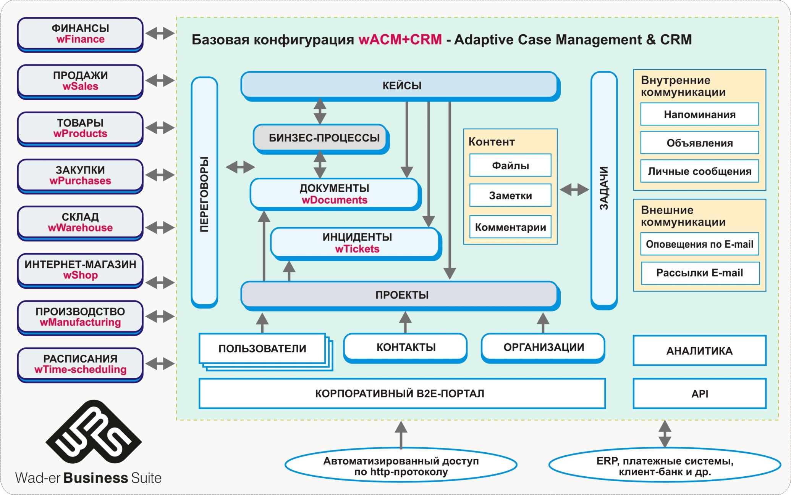
Состав и структура Системы wBsuite
Состав и структура Системы wBsuite

Slide 21
Конфигурация wACM+CRM
В основе конфигурации wACM+CRM – система адаптивного кейс-менеджмента (ACM), интегрированная с CRM-системой, системой управления проектами, электронным документооборотом (DocFlow), системой управления инцидентами (HelpDesk) и Workflow-системой
Конфигурация wACM+CRM позволяет управлять корпоративным контентом (документы, файлы, мультимедиа, заметки и комментарии в объектах, архивы и др.) и доступом к нему пользователей в соответствии с их ролями
Информационные модули (Заметки, Сообщения, Объявления и Рассылки) обеспечивают коммуникационную поддержку командной работы, а также позволяют организовать эффективные коммуникации с клиентами. С помощью модулей Организации и Контакты фиксируется необходимая информация о контрагентах и их персонале, а также агрегируются связанные с ними объекты
Модуль Аналитика предоставляет руководителю и другим пользователям (в соответствии с их ролями в бизнес-процессах компании) необходимую информацию для мониторинга работ и принятия управленческих решений
Конфигурация wACM+CRM Системы wBsuite

Slide 22
Конфигурация wACM+CRM. Позиционирование
Конфигурация wACM+CRM (Adaptive Case Management & CRM) ориентирована на компании, оказывающие профессиональные услуги:
медицинские услуги;
юридические услуги, адвокатура;
охранные услуги, сыск;
банки и страховые компании;
образовательные услуги;
консалтинг и аудит, патентное дело, регистрация авторских прав;
предпроектная подготовка и реализация проектов,
системная интеграция и поддержка пользователей,
разработка новых продуктов (включая программное обеспечение),
подготовка и рассмотрение тендерных предложений и т.д.
Позиционирование Системы wBsuite

Slide 23
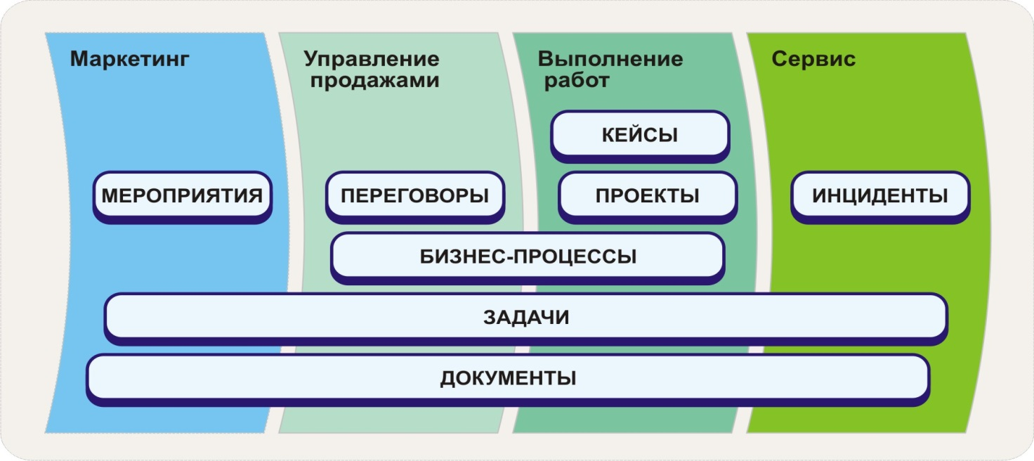
Конфигурация wACM+CRM. Инструменты управления
Модули Задачи, Переговоры, Кейсы, Проекты, Инциденты и Документы являются специализированными инструментами для управления бизнесом.
Их совместное использование позволяет эффективно управлять бизнес-процессами компании на всех этапах развития отношений с клиентом по всей цепочке создания добавленной стоимости, начиная от этапа маркетинга и заканчивая послепродажным обслуживанием
Конфигурация wACM+CRM Системы wBsuite
Инструменты управления

Slide 24
Конфигурация wACM+CRM. Инструменты управления
Объект | Назначение | Права доступа | Пользователи | Бизнес-процесс (БП)
Задача | Выполнение определенного действия (работы) одним исполнителем. С задачей могут быть связаны ресурсы (материалы, оборудование, затраты и др.). Задача подразумевает измеримость результатов, оценку работы исполнителя, стоимость и понесенные затраты | Иерархический доступ к объектам других пользователей согласно дереву должностей и отделов | Назначаются для каждой задачи | Может являться бизнес-операцией
Переговоры | Управление процессом взаимодействия с контрагентом для достижения запланированных результатов. Например, процесс продаж от первого контакта до момента заключения сделки |  | Владелец переговоров и подключаемые с помощью задач пользователи | шаблоны БП для решения типовых задач
Документ | Управление процессом создания, регистрация, согласования и утверждения документа (в частности, распорядительного – заявки, приказа и др.). Предусматривает хранение, классификацию, поиск и распространение документов | Доступ к объектам внутри документа согласно ролям документа | Список пользователей с указанием порядка рассмотрения документа | БП или маршрут движения документа между пользователями
Конфигурация wACM+CRM Системы wBsuite
Инструменты управления

Slide 25
Конфигурация wACM+CRM. Инструменты управления
Объект | Назначение | Права доступа | Пользователи | Бизнес-процесс (БП)
Кейс | Управление мероприятием, инициируемым определенными обстоятельствами и требующим определения цели и набора действий для ее достижения (корректируемого в зависимости от развития ситуации) при неполной начальной информации. Кейс фокусируется на предмете | Доступ к объектам внутри кейса согласно ролям кейса | Для каждого кейса назначается агент (руководитель) и команда кейса с указанием ролей пользователей | шаблоны БП для решения типовых задач
Проект | Управление мероприятием, предназначенным для создания уникальных продуктов, услуг или получения запланированных результатов. Проект планируется, а затем осуществляется. Планирование – это распределение ресурсов для выполнения заранее определенного ряда взаимосвязанных задач | Доступ к объектам внутри проекта согласно ролям проекта | Для каждого проекта назначается руководитель и команда проекта с указанием ролей пользователей | Связи между задачами формируют порядок их выполнения
Инцидент | Управление мероприятием, инициируемым и контролируемым создателем инцидента для решения возникшей проблемы (неисправность, рекламация, сбои и ошибки и т.п.). Предусматривает классификацию инцидента, его изучение и определение приоритета, назначение исполнителя и мониторинг решения | Доступ к объектам внутри инцидента согласно ролям инцидента | Создатель инцидента, контролирующий и исполнители | Нет
Конфигурация wACM+CRM Системы wBsuite
Инструменты управления

Slide 26
Конфигурация wACM+CRM. Адаптивный кейс-менеджмент
Кейс-ориентированные процессы продолжительны по времени, требуют взаимодействия его участников и привлеченных экспертов (работа с документами, переписка, экспертизы и т.п.), а результат во многом зависит от их опыта, креативности и комплексного рассмотрения проблем
Эти процессы, как правило, неструктурированные, сфокусированы на предмете, управляются на основе принятия слабо формализуемых решений, могут изменяться во времени и иметь различные варианты развития в зависимости от ситуации. Они трудно поддаются планированию, требуют протоколирования событий и коммуникаций с клиентом о состоянии кейса и постоянно совершенствуются на основе использования предыдущего опыта
Для управления кейс-ориентированными процессами используется концепция адаптивного кейс-менеджмента (АКМ) – динамическая модель управления бизнесом, объединяющая участников, процессы и информацию, и предполагающая коррекцию процесса достижения поставленной цели в установленные сроки в зависимости от развития ситуации
Конфигурация wACM+CRM Системы wBsuite
Адаптивный кейс-менеджмент

Slide 27
Конфигурация wACM+CRM. Адаптивный кейс-менеджмент
Концепция АСМ объединяет в себе возможности
систем управления корпоративным контентом (Enterprise Content Management) – работу с неструктурированными данными (документами, веб-контентом, мультимедиаконтентом, знаниями), возможность их совместного использования, поддержка командной работы, механизмы разграничения доступа, протоколирования изменений и др.;
систем управления бизнес-процессами (Business Process Management) – назначения задач на конкретных сотрудников, контроль исполнения поручений, управление бизнес-правилами, мониторинг состояния, использование шаблонов бизнес-процессов;
Web-приложений – корпоративный портал для коммуникаций и совместной работы (сообщения, напоминания, объявления, чаты, форумы и др.), использование гиперссылок для доступа к любому объекту в соответствии с правами пользователей, добавление комментариев, инструменты публикации, подписки и уведомлений, клиентский доступ (личный кабинет), биллинг и др.
Конфигурация wACM+CRM Системы wBsuite
Адаптивный кейс-менеджмент

Slide 28
Конфигурация wACM+CRM. Модуль Кейсы
Объектом АКМ является кейс – разновидность проекта, комплексной услуги или мероприятия. Кейс инициируется определенным обстоятельством (ситуацией, событием), требует определения цели и сроков, а также совокупности действий для ее достижения при наличии неполной информации в момент возникновения этого обстоятельства
Кейс фокусируется на предмете (обращение клиента для оказания услуги, страховой случай, судебное дело и др.) и может использоваться для решения проблемы, претензии, запроса, предложения, разработки или другой сложной деятельности
Решение кейса (достижение цели) в процессе от его открытия до закрытия требует выполнения ряда задач (работ), которые могут меняться в ходе выполнения кейса в зависимости от развития ситуации (получения дополнительной информации или изменившихся обстоятельств)
Конфигурация wACM+CRM Системы wBsuite
Модуль Кейсы

Slide 29
Конфигурация wACM+CRM. Модуль Кейсы
Модуль Кейсы предназначен для управления кейс-ориентированными процессами. В соответствии с концепцией АСМ, он обеспечивает:
управление жизненным циклом кейса:
создание (реакция на ключевое событие) и назначение агента;
подготовка к исполнению (постановка целей и сроков, наполнение
контентом, определение первоначальных задач, команды кейса,
установление контактов);
исполнение (выполнение задач, фиксация событий, промежуточных
результатов, принятие решений, изменение статуса и др.);
закрытие и передача в архив;
совместную работу и коммуникации, координирование ресурсов
управление движением информации (доступ, оповещения и др.)
мониторинг состояния
Конфигурация wACM+CRM Системы wBsuite
Модуль Кейсы

Slide 30
Конфигурация wACM+CRM. Модуль Кейсы
Команда кейса. У кейса есть создатель, агент, контролирующий и команда – пользователи, подключаемые к выполнению работ по кейсу в момент его создания или в процессе исполнения
Управление доступом к объектам кейса является многоуровневым:
пользователь должен иметь прямое отношение к кейсу (создатель, агент,
контролирующий или член команды кейса);
пользователь должен выполнять роль, обеспечивающую доступ к
объектам внутри кейса (задачам, бизнес-процессам, контактам,
свойствам, файлам, фото, комментариям и др.).
Существует отдельное право на формирование команды кейса и закрытие кейса
Управление движением информации подразумевает оповещения по внутренней почте или e-mail создателя кейса (об изменениях или новых комментариях), агента кейса (о назначении его агентом, изменениях или новых комментариях) и членов команды кейса об изменениях состояния кейса
Конфигурация wACM+CRM Системы wBsuite
Модуль Кейсы

Slide 31
Конфигурация wACM+CRM. Модуль Кейсы
Контент кейса. С кейсом может быть связаны файлы и мультимедиаконтент (фото, видео) в произвольных форматах. Для фиксации дополнительной информации членами команды кейса могут быть использованы заметки. Заметки могут быть приватными и публичными
Контакты и связанные объекты. В кейсе могут быть зафиксированы контактные лица (эксперты, свидетели и т.п.). В процессе или в результате исполнения кейса может возникнуть необходимость проведения мероприятий, для управления которыми могут быть использованы связанные с кейсом объекты – документы, инциденты, переговоры, проекты и рассылки
Совместная работа и коммуникации. Для организации работы команды кейса и эффективных коммуникаций с клиентами и экспертами могут использоваться объявления, напоминания, личные сообщения, рассылки по электронной почте
История кейса. Для мониторинга кейса используются комментарии, которые добавляются командой кейса для фиксации важной информации и сопровождают все изменения состояния кейса
Конфигурация wACM+CRM Системы wBsuite
Модуль Кейсы

Slide 32
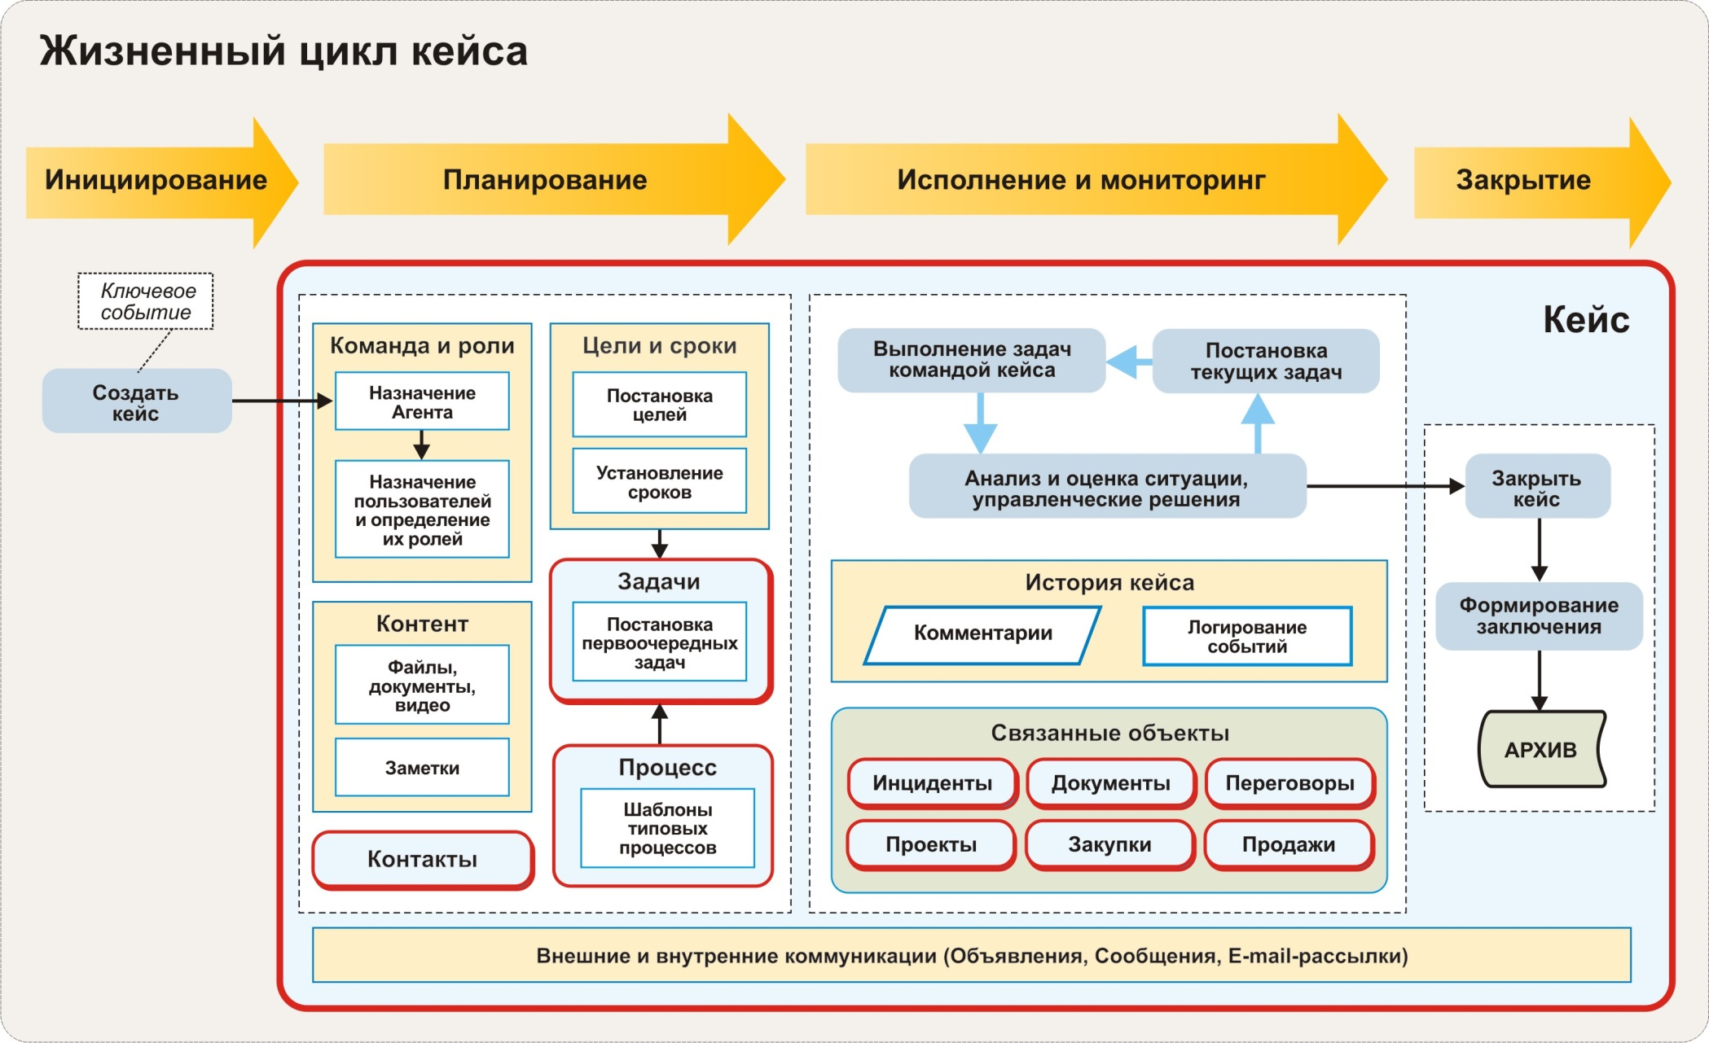
Конфигурация wACM+CRM
Конфигурация wACM+CRM Системы wBsuite
Жизненный цикл кейса

Slide 33
Конфигурация wACM+CRM. Управление документооборотом
Документ-ориентированные процессы связаны с поиском, созданием, согласованием, утверждением и исполнением документов (принятием решений), а также их рассылкой. Документ, как объект управления, может использоваться для:
регистрации и упорядоченного хранения документов с целью быстрого доступа к их содержанию. Предусматривает первичную обработку документа (присвоение кода, ввод ключевых слов и аннотации, сканирование или импорт файла и т.д.), классификацию и помещение в соответствующий раздел электронного архива с указанием мест хранения оригинала (бумажной копии)
управления организационно-распорядительными процессами, предусматривающих создание, согласование и утверждение документа (принятие решения). Например, прохождение кадровых приказов, обработка заявок на предоставление ресурсов. Предусматривает формирование документа по шаблону, регистрацию и направление по маршруту согласования, коррекцию и подписание, а также последующий контроль исполнения принятых решений
Конфигурация wACM+CRM Системы wBsuite Управление документооборотом

Slide 34
Конфигурация wACM+CRM. Управление документооборотом
управления хозяйственными договорами и связанными с ними документами (дополнительные соглашения, акты и др.). Предусматривает создание проекта договора (в т.ч. на основании шаблона), его согласование, подписание и регистрацию, предоставление доступа сотрудникам на период выполнения обязательств, отслеживание исполнения договора (по этапам, срокам предоставления отчетности и т.п.) и передачу в архив после закрытия;
создания типовых документов с возможностью выбора шаблона для печати (договора, коммерческого предложения и т.п.), используемых другим объектами (кейсами, заказами, закупками и др.).
Для каждого типа документа имеется последовательность действий (маршрут), участники (подписанты) и регламент исполнения
Процесс исполнения документов может сопровождаться постановкой задач исполнителям и контролем их выполнения. Исполненные документы помещаются в архив. Доступ к документам в период его исполнения и в архиве определяется в соответствии с политикой конфиденциальности
Конфигурация wACM+CRM Системы wBsuite Управление документооборотом

Slide 35
Конфигурация wACM+CRM. Модуль Документы
Модуль Документы предназначен для управления электронным документооборотом и предусматривает:
управление жизненным циклом документа;
постановку связанных с документом задач и контроль их исполнения;
формирование маршрута и регламента исполнения документа;
мониторинг состояния документов на любом этапе их жизненного цикла;
одновременную работу с документом нескольких пользователей;
использование шаблонов бизнес-процессов для разных типов документов;
формирование каталога документов и дерева мест хранения;
создание версий, связанных и подчиненных документов;
управление доступом, логирование действий пользователей;
создание спецификации документа и подключение шаблона для печати;
импорт файлов произвольных форматов с указанием ссылки на документ;
контекстный поиск по содержимому ключевых полей карточки документа;
расширенный поиск по произвольным атрибутам документа;
формирование отчетности
Конфигурация wACM+CRM Системы wBsuite Модуль Документы

Slide 36
Конфигурация wACM+CRM. Модуль Документы
Команда документа. У документа есть создатель и контролирующий, а также подписанты – пользователи, к которым документ попадает на согласование в соответствии с маршрутом
Маршрут документа – объект, содержащий перечень подписантов, порядок и срок рассмотрения
Управление доступом к объектам документа является многоуровневым:
пользователь должен иметь прямое отношение к документу (создатель,
контролирующий или подписант);
пользователь должен выполнять роль, обеспечивающую доступ к объектам
внутри документа (задачам, бизнес-процессам, контактам, файлам, комментариям и др.)
Управление движением информации подразумевает оповещения по внутренней почте или e-mail создателя документа (о действиях подписантов и новых комментариях), контролирующего (о новом документе, действиях подписантов и новых комментариях) и подписантов (о новом документе). Для фиксации важной информации при изменении состояния документа добавляются комментарии
Конфигурация wACM+CRM Системы wBsuite Модуль Документы

Slide 37
Конфигурация wACM+CRM. Модуль Документы
Контент документа. С документом могут быть связаны файлы в произвольных форматах. Файлы хранятся на сервере, а в документе фиксируются ссылки на них
Для фиксации дополнительной информации могут быть использованы заметки. Заметки могут быть приватными (информация доступна только создателю и всем пользователям, которые находятся выше в дереве должностей и отделов) и публичными (доступны всем)
Связанные и подчиненные документы. Возможно установление связи документа с другими документами (с указанием приоритета) и создание подчиненных документов (из документа-родителя)
Связанные объекты. В процессе работы над документом или в результате ее завершения может возникнуть необходимость проведения мероприятий, для управления которыми могут быть использованы связанные с документом объекты – кейсы, инциденты, переговоры, проекты. Возможно проведения рассылок документов
Печать документа. Документ может содержать шаблон для печати (выбираемый из списка шаблонов), который доступен для коррекции
Конфигурация wACM+CRM Системы wBsuite Модуль Документы

Slide 38
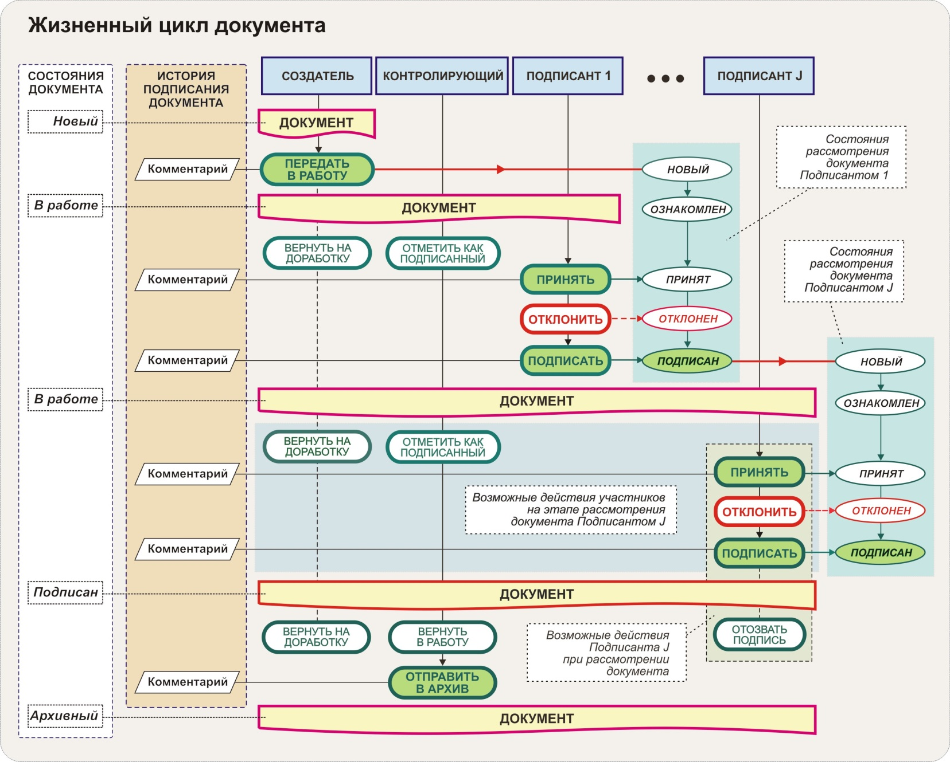
Конфигурация wACM+CRM
Конфигурация wACM+CRM Системы wBsuite Жизненный цикл документа

Slide 39
Конфигурация wACM+CRM. Управление инцидентами
Сервис-ориентированные процессы связаны с обеспечением непрерывности предоставления различных сервисов как внутри организации, так и ее клиентам. Объектом управления для таких процессов является инцидент – любое событие, которое отличается от стандартных операций предоставляемого сервиса (неисправность, сбои, ошибки и т.п.) и приводит (или может привести) к остановке предоставления услуги или к снижению ее качества
Управление инцидентами – мероприятия, включающие:
регистрацию инцидента в базе данных (конечным пользователем или
сотрудником службы поддержки);
изучение инцидента, классификация, определение приоритета,
срочности и назначение исполнителя (владельца инцидента);
эскалация инцидента на более высокие уровни поддержки с изменением
приоритета и выделением необходимых ресурсов (при необходимости);
решение и закрытие инцидента;
мониторинг жизненного цикла инцидента и коммуникации –
информирование конечного пользователя и участников о состоянии
Конфигурация wACM+CRM Системы wBsuite
Управление инцидентами

Slide 40
Конфигурация wACM+CRM. Модуль Инциденты
Модуль Инциденты предназначен для управления обращениями в сервисную службу с целью обеспечения непрерывности предоставляемого сервиса и предусматривает:
управление жизненным циклом инцидента (от его регистрации, изучения,
классификации и определения исполнителя до решения и закрытия);
управление доступом к инцидентам;
управление движением информации;
мониторинг состояния инцидентов;
контроль времени решения инцидента;
быстрый контекстный поиск по содержимому карточки инцидента;
расширенный поиск с использованием произвольных атрибутов
инцидента;
формирование отчетности (состояние инцидентов, динамика поступления
и решения, реестр инцидентов и др.).
У инцидента есть создатель и контролирующий, а также владельцы – пользователи, к которым инцидент попадает в процессе его решения
Конфигурация wACM+CRM Системы wBsuite Модуль Инциденты

Slide 41
Конфигурация wACM+CRM. Модуль Инциденты
Контент инцидента. В карточке инцидента приводится его содержание и заключение, а также фиксируются комментарии пользователей. С инцидентом могут быть связаны файлы в произвольных форматах. Для фиксации дополнительной информации могут быть использованы заметки
Подчиненные инциденты создаются для решения дополнительных задач, возникающих в процессе решения инцидента
Связанные объекты. В процессе работы над инцидентом или в результате ее завершения может возникнуть необходимость проведения мероприятий, для управления которыми могут быть использованы связанные с инцидентом объекты – кейсы, переговоры, документы, проекты
Управление движением информации подразумевает оповещения по внутренней почте или e-mail создателя инцидента (о новых комментариях, изменениях состояния инцидента, его переназначениях и принятом решении), контролирующего (о новом инциденте и новых комментариях) и владельцев
(о новом инциденте)
Конфигурация wACM+CRM Системы wBsuite Модуль Инциденты

Slide 42
Конфигурация wACM+CRM. Модуль Инциденты
Управление доступом к объектам инцидента является многоуровневым:
пользователь должен иметь прямое отношение к инциденту (создатель,
контролирующий или владелец);
у пользователя должны быть права доступа к объектам вообще (это
касается кейсов, переговоров, документов и проектов.
Маршрутизация инцидента. Инцидент связан с поддерживаемым продуктом (услугой), с которым связаны владелец (к которому автоматически попадает новый инцидент) и контролирующий
История инцидента и мониторинг исполнения. Для фиксации фазы исполнения инцидента используются его состояния. Изменение состояния инцидента и фиксация принятых решений производится путем создания комментариев, в содержании которых приводится необходимая информация для всех участников процесса решения инцидента
Контроль регламента. Возможен контроль на соответствие регламенту времени нахождения инцидента на определенном этапе, а также времени, затраченным каждым исполнителем и других параметров
Конфигурация wACM+CRM Системы wBsuite Модуль Инциденты

Slide 43
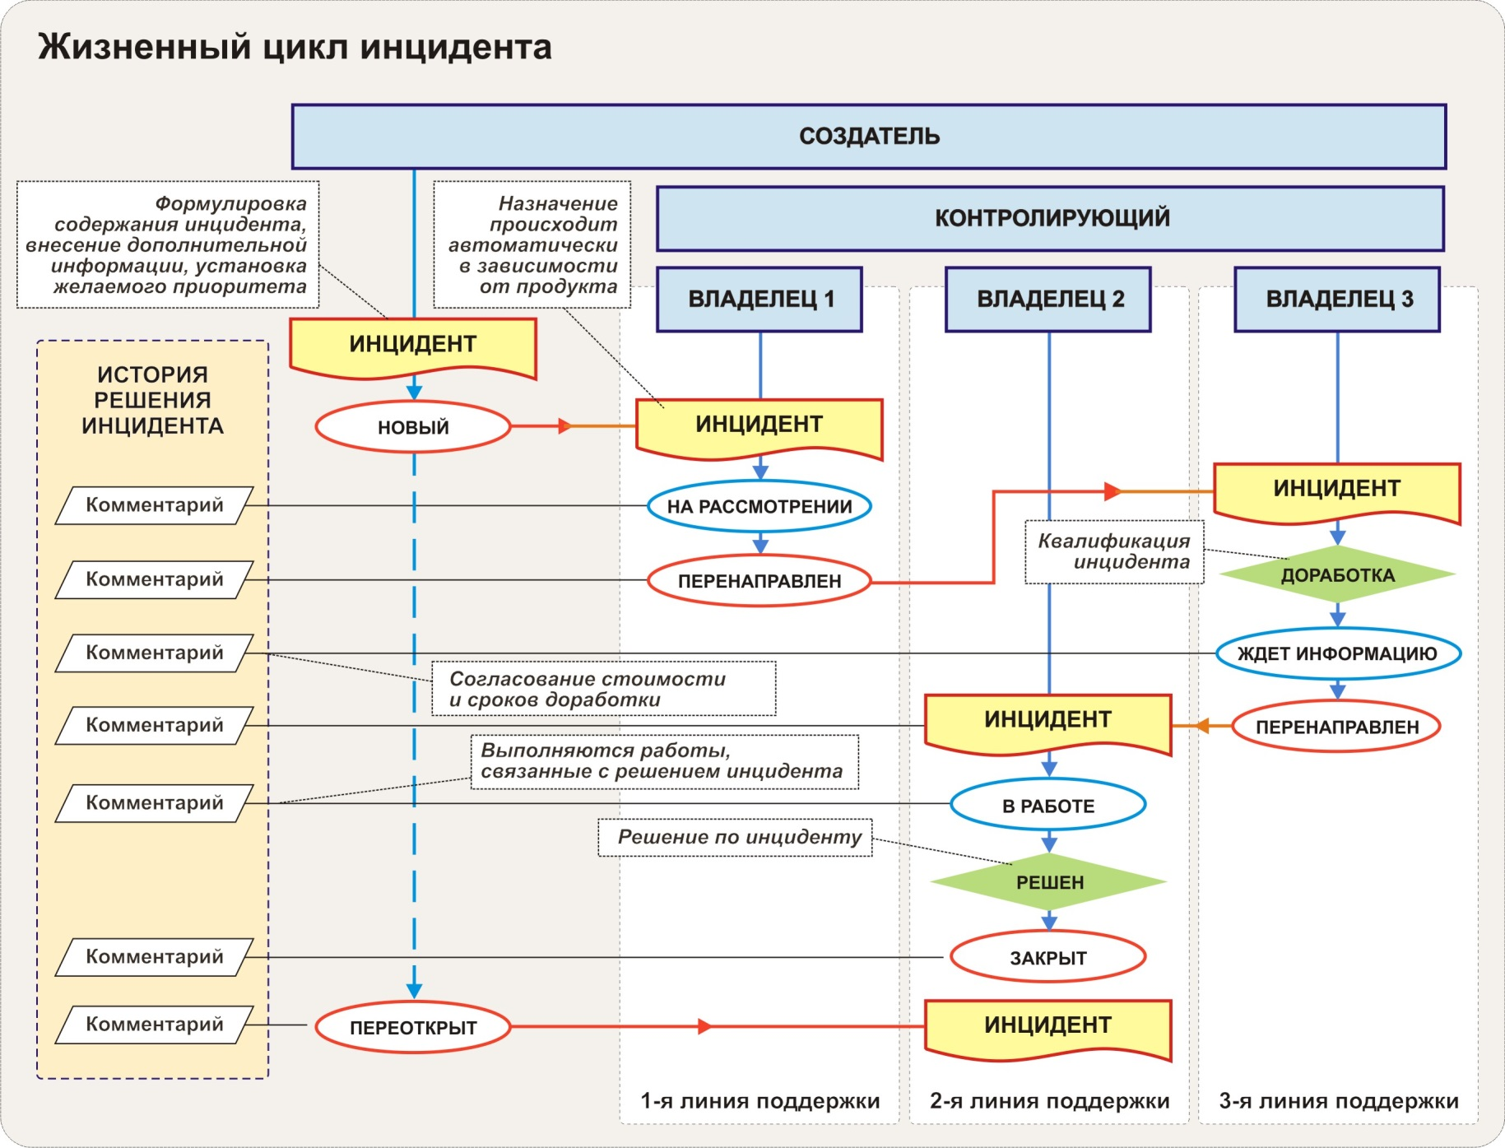
Конфигурация wACM+CRM
Конфигурация wACM+CRM Системы wBsuite
Жизненный цикл инцидента

Slide 44
Конфигурация wACM+CRM. Проектный менеджмент
Проект – временное предприятие, предназначенное для создания уникальных продуктов, услуг или получения запланированных результатов. Проектное управления предполагает постановку целей, наличие плана, контроль времени выполнения и бюджета, минимизацию рисков и управление изменениями
Проектно-ориентированный бизнес характеризуется:
высокой степенью персонализации работ "под клиента";
значительной зависимостью успеха проектов от действий заказчика
(предполагается совместная работа с участием персонала заказчика);
изменениями хода реализации проектов в соответствии с изменениями
условий и промежуточными результатами;
необходимостью обеспечения эффективных коммуникаций, координации
работ и использования базы знаний;
необходимостью эффективного использования рабочего времени
спецификой бюджетирования, планирования, биллинга, начисления
зарплаты, контроля и учета;
географической удаленностью заказчиков и соисполнителей,
использованием дистанционной работы
Конфигурация wACM+CRM Системы wBsuite
Проектный менеджмент

Slide 45
Конфигурация wACM+CRM. Модуль Проекты
Модуль Проекты предназначен для управления проектно-ориентированными процессами и обеспечивает:
управление интеграцией проекта – формирование проектных документов,
мониторинг и управление работами;
управление содержанием проекта – создание иерархической структуры
этапов и работ проекта;
управление сроками проекта – определение состава работ, их взаимосвязи и
длительности, построение сетевых графиков и диаграмм Гантта;
управление стоимостью и бюджетом проекта – формирование и контроль
бюджета проекта и движения денежных средств (Cash Flow),
себестоимости работ и используемых ресурсов;
управление ресурсами проекта – назначение исполнителей с учетом их
профессиональных навыков и уровня, диаграммы загрузки исполнителей,
начисление денег по работам с использованием тарифов;
управление коммуникациями проекта – распространение информации и
документов, отчетности по исполнению проекта, разграничение прав
доступа к информации
Конфигурация wACM+CRM Системы wBsuite
Модуль Проекты

Slide 46
Конфигурация wACM+CRM. Модуль Проекты
Команда проекта. У проекта есть руководитель и команда – пользователи, подключаемые к выполнению работ по проекту
Задачи проекта. Проект содержит иерархический список задач (выполняемых работ). Каждая задача имеет планируемые длительность, дата и время начала и окончания, текущее состояние.
В задаче устанавливаются ее связи с другими задачами, а также может быть указано ее нахождение на критическом пути. Задача с нулевой длительностью используется в качестве контрольной точки.
С задачей в проекте связаны ресурсы – исполнитель, рабочее место и оборудование. Задача может иметь свою цену для заказчика и стоимость для исполнителя
Схема проекта. Предназначена для формирования расписания проекта с использованием метода критического пути, предполагающего отсутствие ограничений на ресурсы. Учитывается принцип формирования расписания ("сроки от начала" или "сроки от конца"), планируемые даты начала и конца проекта и графики загрузки ресурсов
Конфигурация wACM+CRM Системы wBsuite
Модуль Проекты

Slide 47
Конфигурация wACM+CRM. Модуль Проекты
Диаграммы Гантта. Формируются автоматически в соответствии с расписанием проекта по этапам и работам, персонам или рабочим местам проекта. На диаграмме выделяются контрольные точки и работы критического пути, связи между работами, а также назначенные ресурсы
Управление доступом к объектам проекта является многоуровневым:
пользователь должен иметь прямое отношение к проекту (руководитель
или член команды проекта);
пользователь должен выполнять роль, обеспечивающую доступ к
внутренним объектам проекта (задачам, схеме, свойствам, файлам,
комментариям и др.)
Контент проекта. С проектом может быть связаны файлы в произвольных форматах. Для фиксации дополнительной информации членами команды проекта могут быть использованы заметки
Связанные объекты. В процессе или в результате исполнения проекта может возникнуть необходимость проведения мероприятий, для управления которыми могут быть использованы связанные с проектом объекты – документы, инциденты, переговоры, продажи и закупки, рассылки
Базовая конфигурация wACM+CRM Системы wBsuite Модуль Проекты

Slide 48
Конфигурация wACM+CRM. Модуль Проекты
Совместная работа и коммуникации. Для организации работы команды проекта и коммуникаций с заказчиком могут использоваться объявления, напоминания, личные сообщения, рассылки по электронной почте, корпоративный портал
История выполнения проекта. Для фиксации важной информации о ходе выполнения работ проекта, достижения промежуточных целей, ключевых событий и т.п., используются комментарии, которые добавляются командой проекта. Комментарии сопровождают все изменения состояния проекта
Финансы. В проектах имеется возможность планирования бюджета расходов и доходов, а также фиксации связанных с ними операций оплат. Это позволяет контролировать движение денежных средств в рамках проекта (Cash Flow)
Жизненный цикл проекта предусматривает несколько этапов – инициирование, планирование, исполнение и мониторинг, а также его закрытие
Конфигурация wACM+CRM Системы wBsuite
Модуль Проекты

Slide 49
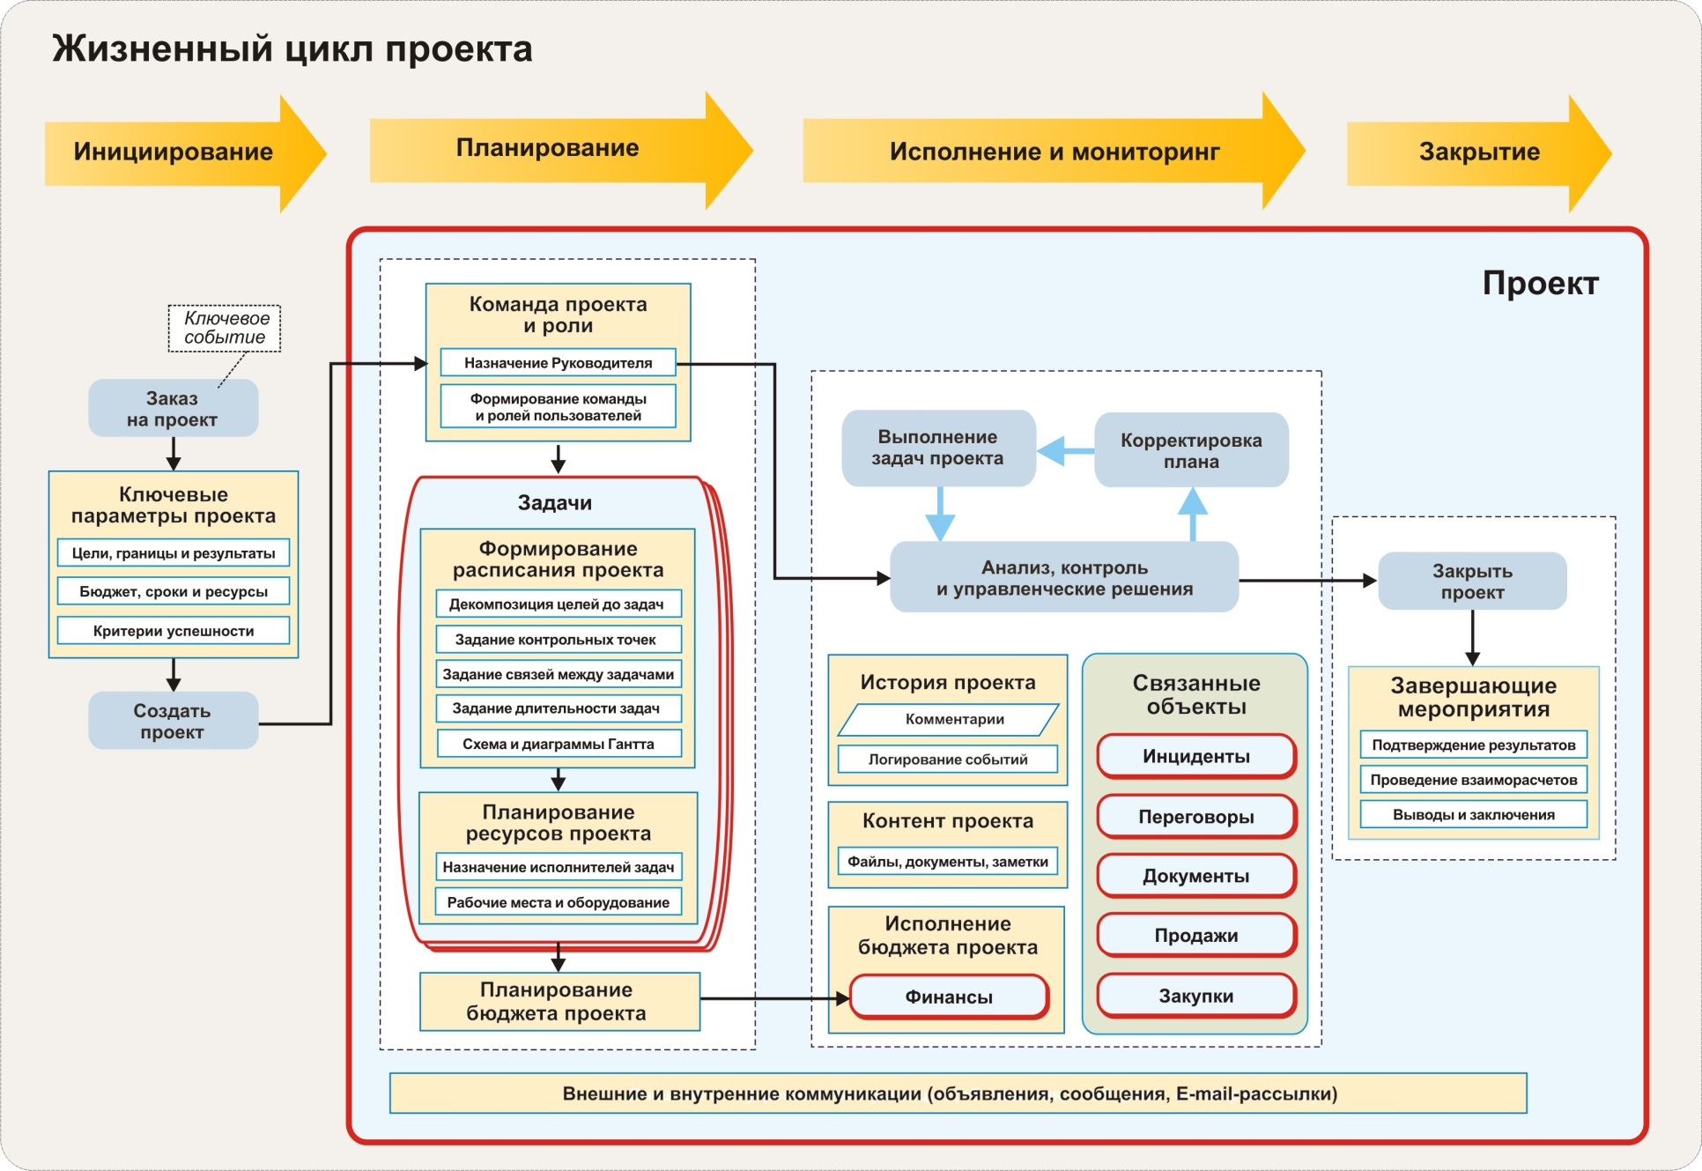
Конфигурация wACM+CRM
Конфигурация wACM+CRM Системы wBsuite
Жизненный цикл проекта

Slide 50
Конфигурация wACM+CRM. Управление переговорами
Управление переговорами является процессом, который характеризуется поставленными целями, имеет жизненный цикл (этапы ведения переговоров), требует коммуникаций представителей сторон, проведения различных мероприятий (встреч, презентаций, демонстраций и т.п.), формирования документов (коммерческих предложений, договоров и др.), фиксации истории (хронология значимых событий, контактов, мнений и т.п.)
Переговорный процесс может быть длительным, в нем с обеих сторон могут быть задействовано несколько участников, имеющих различный уровень компетенции и выполняющих различные задачи, а также требовать инвестиций (как времени, так и финансов)
Результатом переговоров может быть заключение соглашения (различного характера), удовлетворяющего потребностям сторон. Переговорный процесс может завершиться безрезультатно
Конфигурация wACM+CRM Системы wBsuite
Управление переговорами

Slide 51
Конфигурация wACM+CRM. Модуль Переговоры
Модуль Переговоры предусматривает:
создание специального объекта – переговоры, содержащего учетную
карточку с необходимыми атрибутами, а также другие связанные объекты;
управление жизненным циклом переговоров (применительно к продажам
товаров и услуг);
управление доступом к переговорам, логирование действий пользователей;
мониторинг состояния переговоров на любом этапе их жизненного цикла;
хронологию ведения переговоров;
формирование задач участникам переговоров;
контекстный поиск по содержимому карточки переговоров;
расширенный поиск с использованием произвольных атрибутов
переговоров;
формирование отчетности (состояние переговоров по пользователям,
воронка продаж)
Конфигурация wACM+CRM Системы wBsuite
Модуль Переговоры

Slide 52
Конфигурация wACM+CRM. Модуль Переговоры
Переговоры, как объект, характеризуется следующими особенностями:
инициируются потенциальным клиентом или продавцом;
имеет цели, состояния исполнения;
требует планирования коммуникаций (даты ревизии);
у переговоров есть ответственный (пользователь, который создал
переговоры);
ответственный за переговоры может ставить задачи для себя и других
участников переговоров (в соответствии со своими правами);
использует комментарии для фиксации коммуникаций сторон (значимых
событий, контактов, мнений и т.п.), а также для изменения состояния
исполнения и установления даты ревизии;
права доступа к информации и объектам переговоров определяются
ролями участников;
предполагает коммуникации в рамках переговоров и логирование
событий
Конфигурация wACM+CRM Системы wBsuite
,Модуль Переговоры

Slide 53
Конфигурация wACM+CRM. Модуль Переговоры
Задачи переговоров. Переговоры могут содержать задачи, которые создал ответственный для себя или для других участников переговоров
Контент переговоров. С переговорами могут быть связаны файлы в произвольных форматах. Для фиксации дополнительной информации используются заметки
Связанные объекты. В процессе ведения или в результате завершения переговоров может возникнуть необходимость создания связанных объектов – инцидентов, документов, продаж, закупок, проекта или кейса
История ведения переговоров. Для фиксации важной информации о ходе переговоров используются комментарии
Финансы. Предусмотрена возможность фиксации связанных с переговорами расходов в виде операций оплат
Управление доступом к переговорам и его объектам является многоуровневым:
пользователь должен выполнять роль, обеспечивающую доступ к
связанным с переговорами объектам (задачам, файлам, комментариям и
др.);
пользователь имеет иерархический доступ к переговорам и задачам
других пользователей согласно дереву должностей и отделов
Конфигурация wACM+CRM Системы wBsuite
Модуль Переговоры

Slide 54
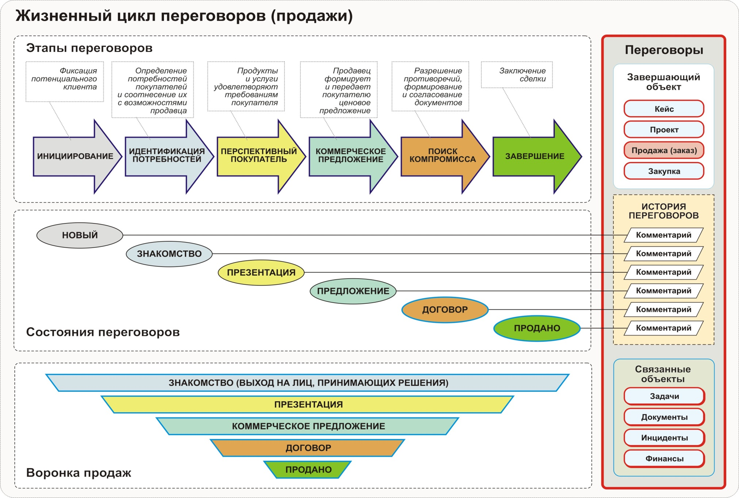
Конфигурация wACM+CRM
Конфигурация wACM+CRM Системы wBsuite
Жизненный цикл переговоров

Slide 55
Предоставляемые услуги
Компания КСИКОМ предоставляет следующие услуги:
поставка бесплатных (базовая редакция) и платных (профессиональные
редакции) модулей и конфигураций Системы wBsuite;
предоставление On-Demand модулей и конфигураций Системы wBsuite;
поставка и внедрение ERP-системы DeloPro 5.0 (на условиях покупки
Лицензий или аренды по модели SaaS);
внедрение интегрированных решений DeloPro-wBsuite;
конфигурирование приложений и обучение пользователей;
доработки функциональности и адаптация интерфейса приложений;
разработка новых модулей и приложений "под заказ";
интеграция с ERP-системами клиентов;
поддержка пользователей Систем DeloPro и wBsuite
Система wBsuite
Услуги компании КСИКОМ

